Slide 1
تقرير عن ..........
اسم الطالب .......
الصف .........

Slide 2
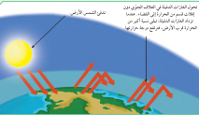

ارتفاع درجة حرارة الأرض
إن الأرض تتغير يوماً بعد يوم، وذلك بسبب التغيرات التي يدخلها الإنسان على البيئة
فنلاحظ
أن درجة حرارة الأرض ارتفعت عمّا كانت عليه في الأعوام السابقة
الوحدة
التلوث
ارتفاع درجة حرارة الأرض
B
A
حبس الحرارة
D
C
تسمى هذه الغازات التي تعمل على تدفئة الأرض الغازات
الدفيئة. ولكن إذا بدأت درجة حرارة الأرض تتجاوز النسبة اللازمة تسمى هذه الظاهرة
الاحتباس الحراري
ينتج هذا ارتفاع عن بعض الغازات مثل ثاني أكسيد الكربون وبخار الماء وغازات أخرى في الغلاف الجوي بحيث تمتص الأشعة المنعكسة من على سطح الأرض

Slide 3







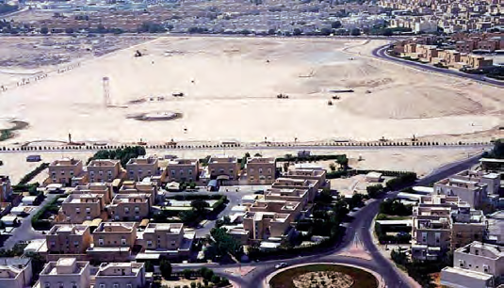
لاحظ العلماء زيادة نسبة غاز ثاني أكسيد الكربون وبخار الماء والغازات الدفيئة الأخرى
في الغلاف الجوي مع :
1
2
3
الوحدة
التلوث
مع بداية ظهور أنشطة الإنسان الصناعية مثل المصانع ومحطات إنتاج
الطاقة واستخدام وسائل النقل التي تطلق الدخان نتيجة احتراق الوقود
ويظن العلماء أن عملية تدفئة الأرض بدأت تزداد مع زيادة الغازات الدفيئة، مما أدّى إلى ارتفاع في درجة حرارة الأرض.
بالإضافة إلى قطع
الأشجار والنباتات في الغابات
ارتفاع درجة حرارة الأرض
4
5
6
وقد تزيد بعض الظواهر الطبيعية نسبة الغازات
الدفيئة في الغلاف الجوي للأرض، مثل البراكين وتغير كمية الإشعاع الشمسي من الشمس
وحرائق الغابات.
تؤثر النفايات التي تبقى على سطح الأرض بشكل غير مباشر على زيادة درجة
الحرارة
ويتوقع العلماء أنه في خلال السنوات المئة المقبلة قد ترتفع درجة حرارة الأرض

Slide 4




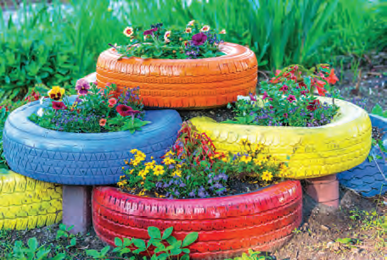

1
2
3
4
تعد النفايات الصُّلبة غير العضوية التي لا تتحلل في البيئة مشكلة كبيرة يواجهها الإنسان فهو ينتِج نفايات
بكميات كبيرة من نشاطاته المختلفة فهذه النفايات تؤذي البيئة وتحدث فيها خللاً يغير توازنها
حاول الإنسان
التخلص من هذه النفايات من خلال ردمها في التربة على أعماق بعيدة عن سطح الأرض حتى لا يصل أثرها إلى الإنسان
بدأ الإنسان في إعادة استخدام بعض المواد التي تحتاج إلى ملايين السنين لتتحلل أكثر من مرة، مثل البلاستيك والمواد المصنوعة من الزجاج والمعادن بعد أن تتم معالجتها، وهذا ما ُ يسمى إعادة التدوير.
بعض النفايات لم تتحلل ولم تختف في التربة، بل ظلت موجودة. بعض النفايات التي تحللت بدأت تبعث غازات مضرّة وسريعة
الاشتعال إلى سطح الأرض.

Slide 5


